Slide 1

GEEKoczelnia
Jan Kolanek, Mikołaj Marczewski, Tomasz Milewski

Slide 2
Projekt webowy uczelni
Zastosowane technologie:
Python
HTML
CSS
JSON
Javascript
GitLab

Slide 3
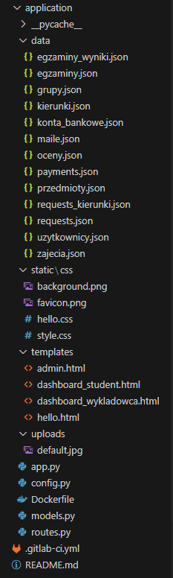
Architektura projektu

Slide 4
Ekran logowania i rejestracji

Slide 5
Panel administratora
Wykładowcy
Rejestracje wykładowców
Studenci
Pobieranie opłat
Rejestracje na kierunki
Kalendarz
Wyświetlanie i usuwanie zajęć / egzaminów
Kierunki
Dodawanie nowego kierunku
Przedmioty
Dodawanie nowego przedmiotu
Grupy
Dodawanie nowej grupy
Zajęcia
Dodawanie nowych zajęć
Egzaminy
Statystyki
Edytuj dane
Zmiana zdjęcia profilowego oraz hasła

Slide 6
Panel wykładowcy
Zajęcia
Twoje grupy
Dodawanie egzaminów
Dodawanie ocen
Dodawanie wyników egzaminów
Kalendarz
Edytuj dane
Zmiana zdjęcia profilowego oraz hasła
Wyloguj się

Slide 7
Panel studenta
Zajęcia
Oceny
Płatności
Zasilenie konta
Wyświetlenie historii
Kalendarz
Wiadomości
Wyświetlenie wiadomości mailowych
Edytuj dane
Zmiana zdjęcia profilowego oraz hasła
Wyloguj się

Slide 8
Bonus - Produkcja
Geekoczelnia.online

Slide 9




Technologie

Slide 10



Proces wdrożenia
push
CI
CD
Image pull
Data & Uploads
DNS

Slide 11
Obraz kontenera

Slide 12
Proces CI/CD

Slide 13
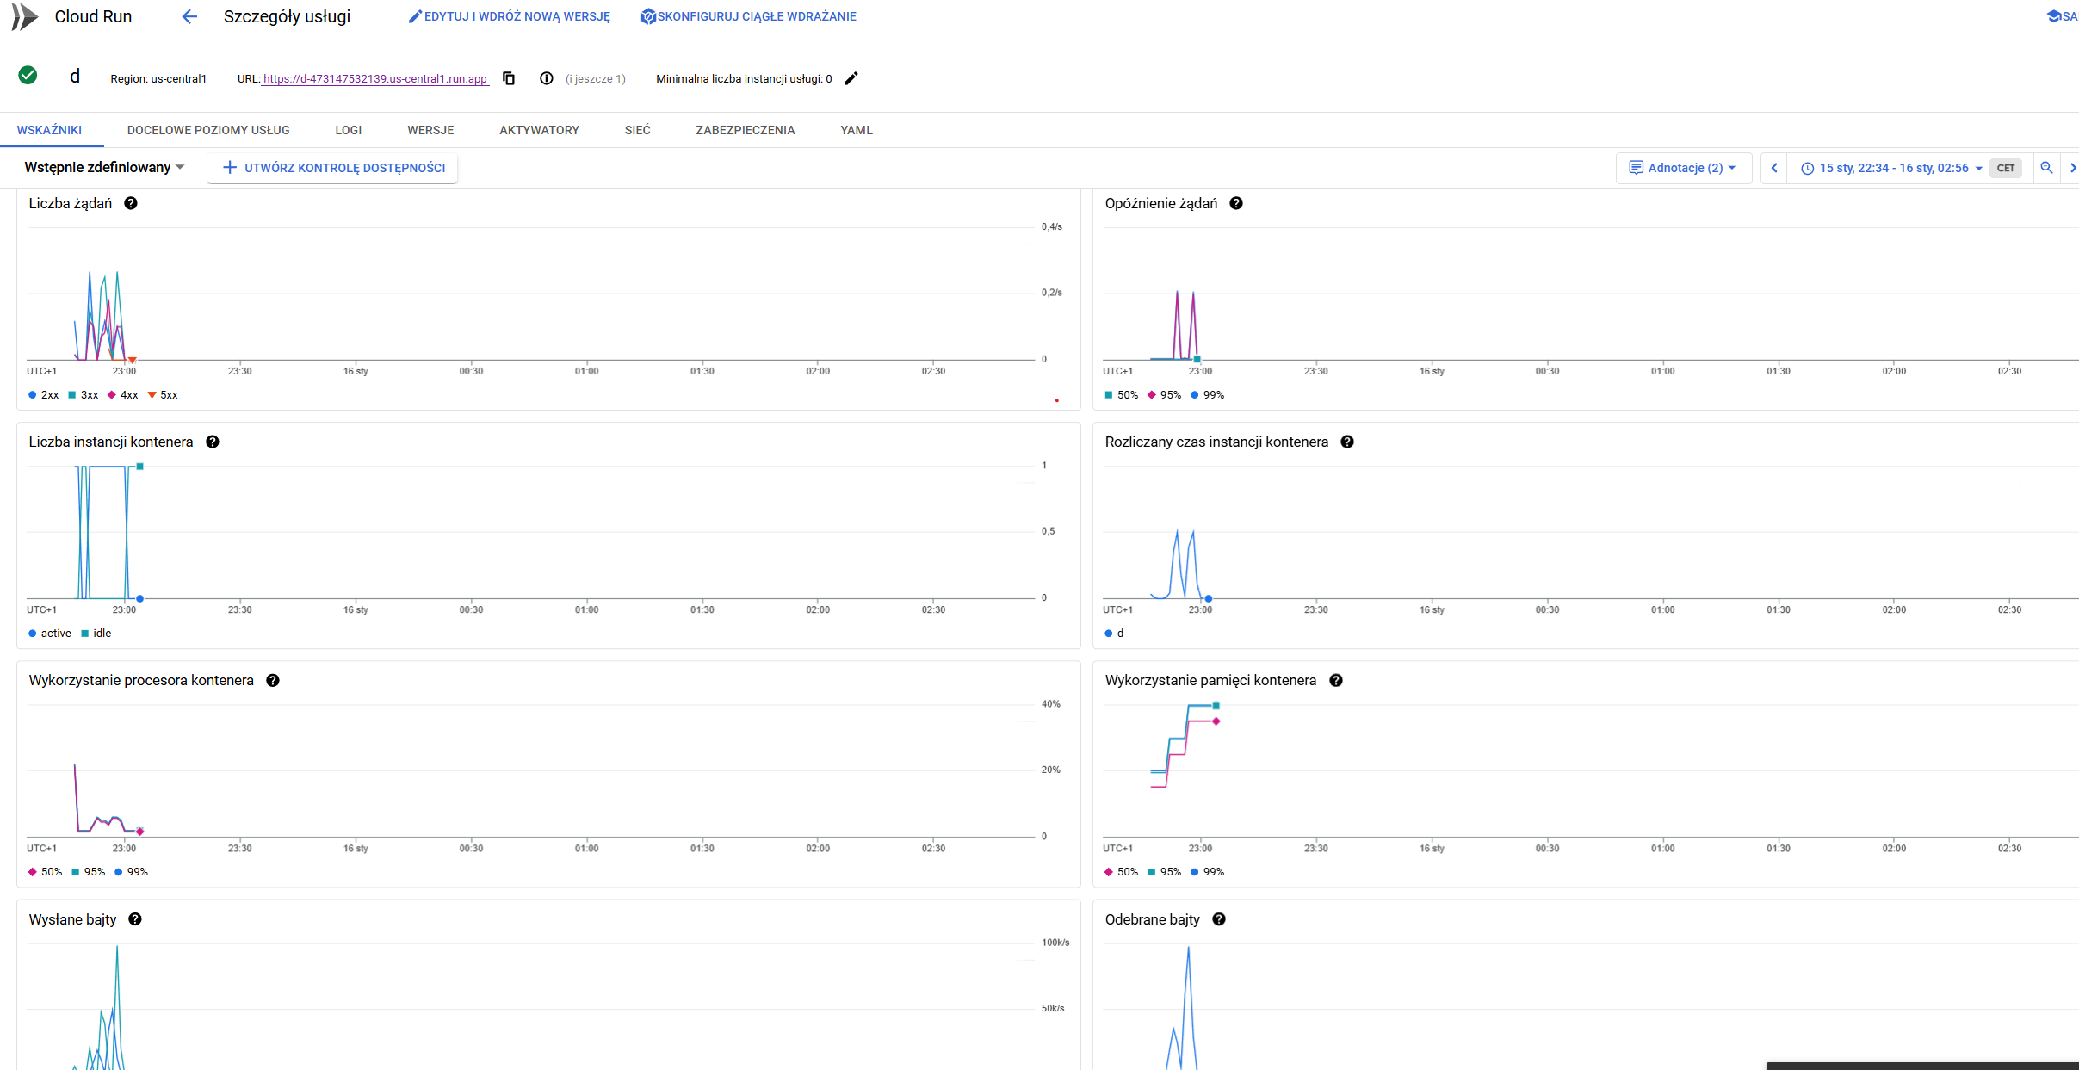
Cloud RUN

Slide 14
Cloud STORAGE

Slide 15
Dziękujemy

